Slide 1
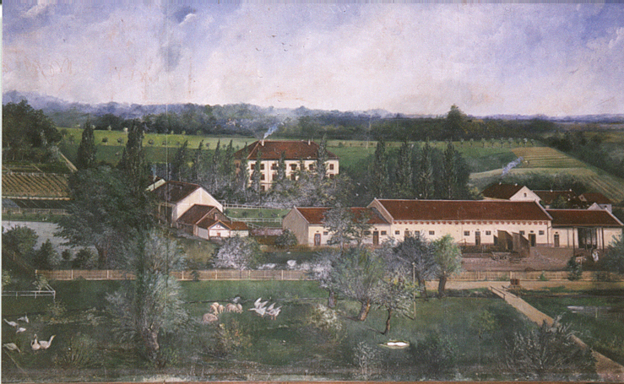
KRALJEVSKO GOSPODARSKO I ŠUMARSKO UČILIŠTE
U KRIŽEVCIMA, 1860.
Notes:
1

Slide 2
STUDENTI SU NAŠE BOGATSTVO
VISOKO GOSPODARSKO UČILIŠTE U KRIŽEVCIMA
travanj 2019.
Notes:
2

Slide 3
OSNOVNI PODACI O PREZENTACIJI
STUDENTI SU NAŠE BOGASTVO
Tema: Sudjelovanje sadašnjih ili završenih studenata VGUK u promidžbenim aktivnostima VGUK
Period sudjelovanja: od 30. studenoga 2018. do1. travnja 2019.

Slide 4
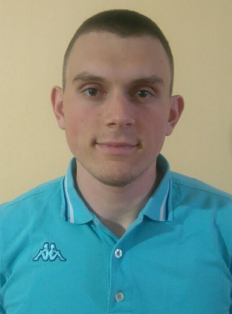
Martin Topljak
- Srednja škola I.S. Križevci - Komercijalist
- VGUK -1. godina studija
Notes:
4

Slide 5
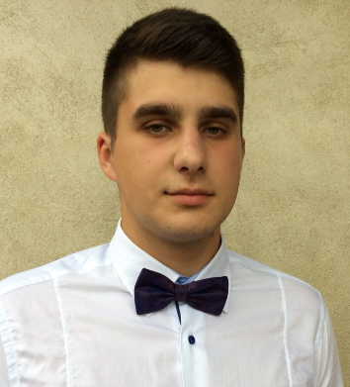
Patrik Majetić
- Srednja škola I.Š. Ivanić grad - Opća gimnazija, Križ
- VGUK -1. godina studija

Slide 6
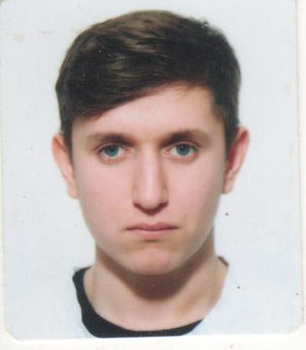
Martin Dent
- Ekonomska i birotehnička škola Bjelovar - Ekonomist
- VGUK -1. godina studija

Slide 7
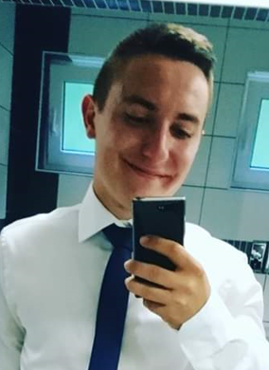
Leonardo Pintić
- Tehnička škola Bjelovar - Elektrotehničar
- VGUK -1. godina studija

Slide 8
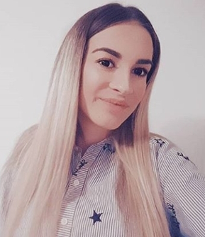
Kyara Fičko
- Opća gimnazija Koprivnica
- VGUK - 1. godina studija

Slide 9
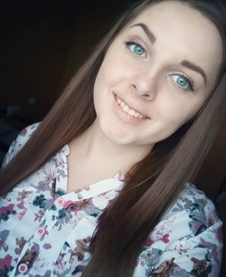
Ivana Kušan
- Opća gimnazija, Čazma
- VGUK – Menadžment u poljoprivredi
- 2. godina studija

Slide 10
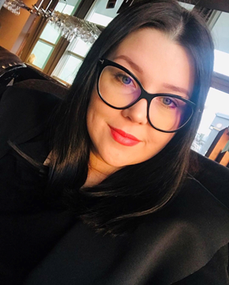
Karla Pavlak
- Srednja gospodarska škola Križevci – Polj. tehničar- opći
- VGUK – Menadžment u poljoprivredi
- 2. godina studija

Slide 11
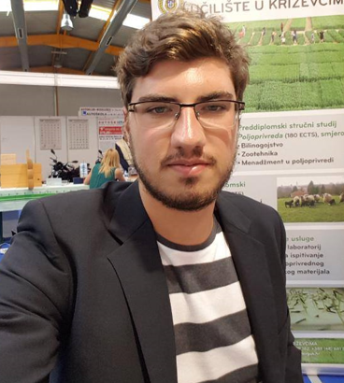
Bernard Matijević
- Srednja škola Prelog – Ekonomist
- VGUK – Menadžment u poljoprivredi
- 2. godina studija

Slide 12
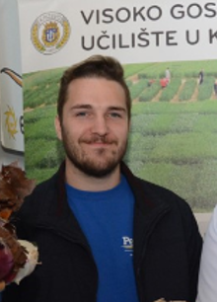
Jurica Lukinić
- Prirodoslovno-matematička gimnazija Bjelovar
- VGUK – Zootehnika
- 2. godina studija

Slide 13
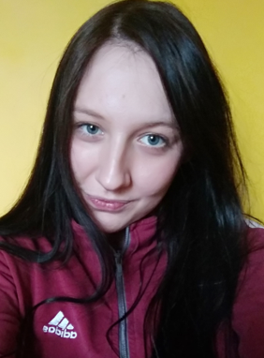
Željka Terheš
- Srednja škola Koprivnica – Tehničar nutricionist
- VGUK – Menadžment u poljoprivredi
- 2. godina studija

Slide 14
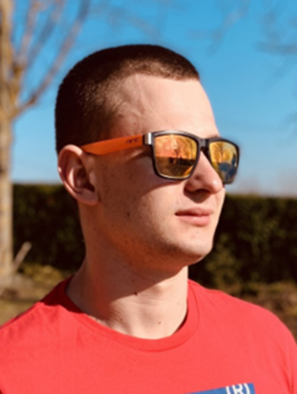
Govinda Kovačić
- Srednja škola I.S. Križevci – Hotel. - turistički tehničar
- VGUK – Menadžment u poljoprivredi
- 2. godina studija

Slide 15
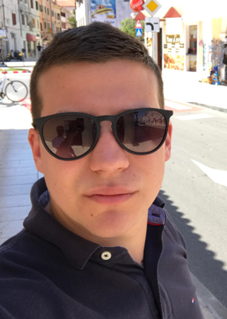
Leon Bogatirov
- Srednja gospodarska škola Križevci – Poljoprivredni tehničar - opći
- VGUK – Zootehnika - 2. godina studija
- 1. 6. 2019. odlazi na 2 mjeseca na praksu u Francusku (Erasmus+ mobilnost studenata)

Slide 16
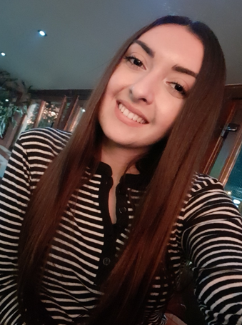
Jovana Srbljan
- Srednja škola Koprivnica – Hotel. - turistički tehničar
- VGUK – Menadžment u poljoprivredi
- 2. godina studija

Slide 17
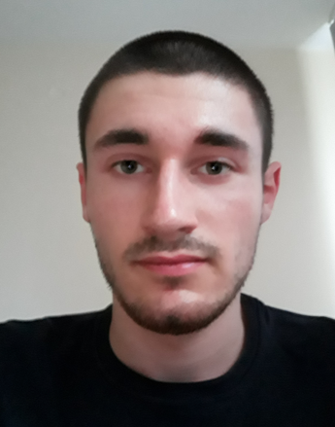
Matija Gudić
- Obrtnička škola Koprivnica – Tehničar za računalstvo
- VGUK – Menadžment u poljoprivredi
- 2. godina studija

Slide 18
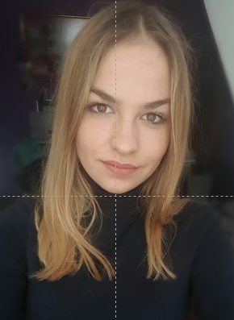
Ivona Kostiha
- Srednja gospodarska škola Križevci – Poljoprivredni tehničar - opći
- VGUK – Zootehnika
- 2. godina studija

Slide 19
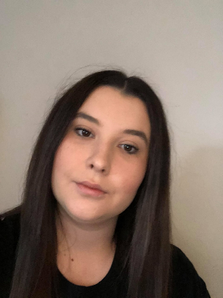
Marija Rašić
- Srednja škola I.Š. Ivanić grad – Ekonomist
- VGUK – Menadžment u poljoprivredi
- 3. godina studija

Slide 20

Lucia Šare
- Srednja škola Koprivnica – Prehrambeni tehničar
- VGUK – Menadžment u poljoprivredi
- 3. godina studija

Slide 21
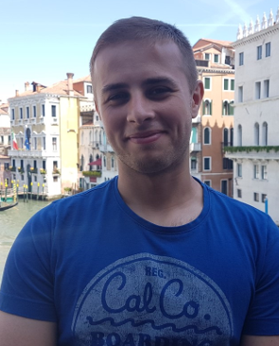
Hrvoje Hajduković
- Tehnička škola Bjelovar – Tehničar za računalstvo
- VGUK – Bilinogojstvo
- 3. godina studija

Slide 22
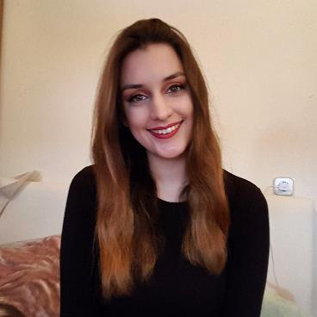
Lorena Pranjić
- Jezična gimnazija Bjelovar
- VGUK – Menadžment u poljoprivredi
- 3. godina studija

Slide 23
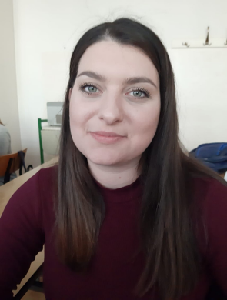
Iva Mirović
- Srednja škola Koprivnica - Prehrambeni tehničar
- VGUK – Menadžment u poljoprivredi - 3. godina studija
- Od 1.4.2019. na praksi u Francuskoj (Erasmus+ mobilnost studenata) – 3 mjeseca
Notes:
23

Slide 24
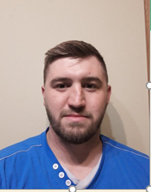
Lovro Ivančić
- Opća gimnazija Križevci
- VGUK – Bilinogojstvo
- 3. godina studija

Slide 25
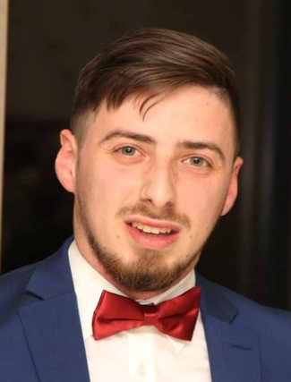
Filip Jurina
- Srednja škola Bedekovčina – Poljoprivredni tehničar - opći
- VGUK – Menadžment u poljoprivredi
- 3. godina studija

Slide 26
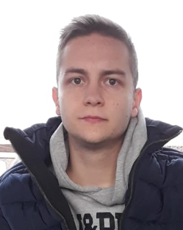
Ivan Flikač
- Srednja škola D. Stražimira Sv. I. zelina - Poljoprivredni tehničar - opći
- VGUK – Menadžment u poljoprivredi
- 3. godina studija

Slide 27
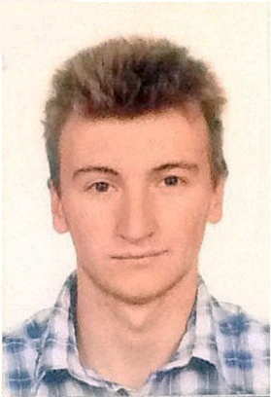
Neven Kovačević
- Srednja škola I.S. Križevci – Tehničar cestovnog prometa
- VGUK – Menadžment u poljoprivredi
- 3. godina studija

Slide 28
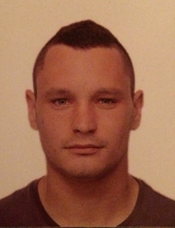
Adriano Đuranec
- Opća gimnazija Križevci
- VGUK – Menadžment u poljoprivredi
- 3. godina studija

Slide 29
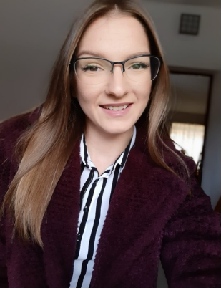
Ivana Petek
- Srednja škola Bedekovčina - Poljoprivredni tehničar -opći
- VGUK – Menadžment u poljoprivredi - 3. godina studija
- Od 1.4.2019. na praksi u Francuskoj (Erasmus+ mobilnost studenata) – 3 mjeseca

Slide 30
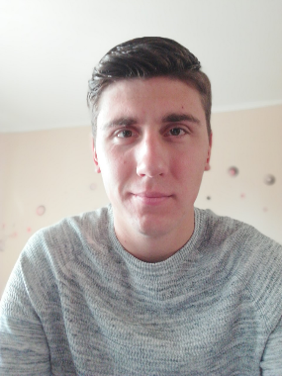
Mario Lacković
- Srednja gospodarska škola Križevci – Polj. tehničar- opći
- VGUK – Menadžment u poljoprivredi
- 3. godina studija

Slide 31
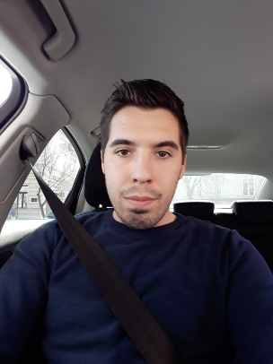
Berislav Moslavac
- Tehnička škola Virovitica – Računalni tehničar za strojarstvo
- VGUK – Bilinogojstvo – izvanredni student, 3. godina studija
- Zaposlen u: Brana d.o.o., Virovitica

Slide 32

Zrinka Cikoja
- Veterinarska škola Zagreb – Veterinarski tehničar
- VGUK – Menadžment u poljoprivredi, završetak studija
Notes:
32

Slide 33
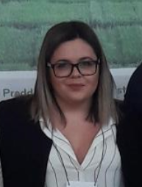
Ines Stankeric
- Turističko-ugostiteljska i prehrambena škola Bjelovar– Turist.-hotelij. komercijalist
- VGUK – Zootehnika – izvanredni studij
- 3. godina

Slide 34
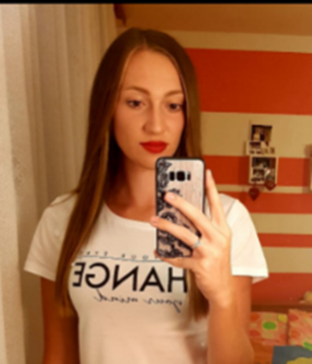
Maja Bundović
- Opća gimnazija Čazma
- VGUK- Bilinogojstvo
- U fazi izrade završnog rada i zaposlenja u tvrtki: Dar blue d.o.o. Dereza, Čazma) (http://darblue.hr/hr/onama)
-

Slide 35
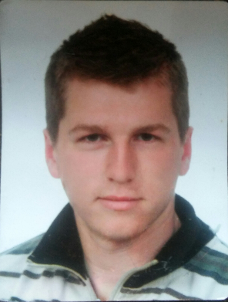
Matija Galović, bacc. ing. agr.
- Srednja škola „Arboretum Opeka” Marčan – Poljoprivredni tehničar - opći
- VGUK – Bilinogojstvo– izvanredni studij
- Zaposlen u: OPG Galović, Vinica
http://www.varazdinske-vijesti.hr/nasim-krajem/vinica-dobila-prvi-mljekomat-vlasnik-aparata-mladi-poljoprivrednik-matija-galovic-25815/
https://www.finoteka.com/sir_skripavac_opg_galovic/

Slide 36
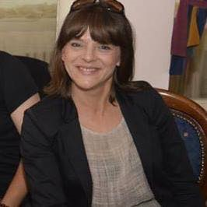
Senka Janček, bacc. ing. agr.
- Srednja gospodarska škola Križevci – Poljoprivredni tehničar - opći
- VGUK – Bilinogojstvo– izvanredni student
- Zaposlena – voditelj hortikulture Daruvarskih toplica
- Dani hrvatskog turizma 2012. – izabrana za djelatnicu godine u kategoriji
Hortikulturni djelatnik

Slide 37
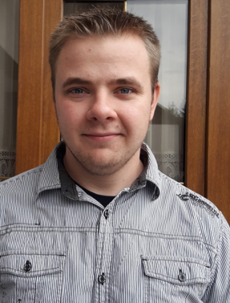
Ivica Težak, bacc. ing. agr.
- Srednja škola „Arboretum Opeka” Marčan – Poljoprivredni tehničar - vrtlar
- VGUK – Bilinogojstvo
3 mjeseca na praksi u Sloveniji (Erasmus+ mobilnost studenata)
- Zaposlen u: „Cvjećarstvo Težak”, https://hr-hr.facebook.com/Cvjećarstvo-Težak-290785807938093/

Slide 38
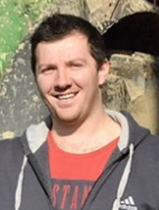
Marko Barčan, bacc. ing. agr.
- Opća gimnazija, Bjelovar
- VGUK – Menadžment u poljoprivredi
  - 3 mjeseca na praksi u Njemačkoj (Erasmus+ mobilnost studenata)
- Zaposlen u: OPG Marko Barčan, Cepidlak
- Uspješni mladi poljoprivrednik
https://prigorski.hr/foto-video-marko-barcan-iz-cepidlaka-prosao-praksu-u-njemackoj-zavrsio-studij-u-krizevcima-i-s-dobivenim-sredstvima-planira-unaprijediti-poslovanje-na-gospodarstvu/

Slide 39
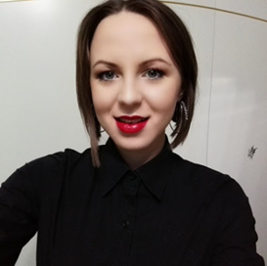
Ines Majnić, bacc. ing. agr.
- Ekonomska i trgovačka škola Čakovec - Komercijalist
- VGUK – Menadžment u poljoprivredi
  - 3 mjeseca na praksi u Češkoj (Erasmus+ mobilnost studenata)
- Zaposlena u: LAG „Međimurski doli i bregi, Čakovec
        http://lag-medjimurskidoliibregi.hr/

Slide 40
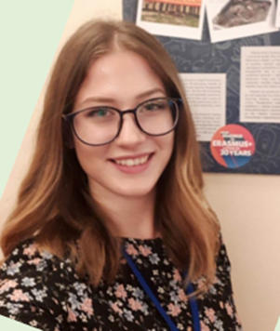
Mateja Sirovec, bacc. ing. agr.
- Jezična gimnazija, Koprivnica
- VGUK – Bilinogojstvo
  - 3 mjeseca na praksi u Francuskoj (Erasmus+ mobilnost studenata)
- Zaposlena u najvećem svjetskom privatnom institutu za istraživanje insekata u Francuskoj

Slide 41
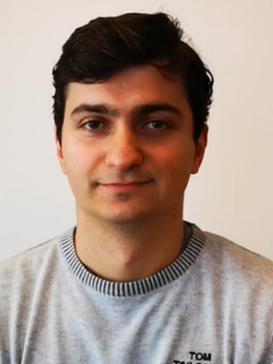
Ivan Veselić, bacc. ing. agr.
- Tehnička škola, Sisak – Tehničar za računalstvo
- VGUK – Bilinogojstvo – izvanredni student
  - 1. mjesto na izboru za najboljeg mladog poljoprivrednika 2015.
Zaposlen: OPG Veselić, Novo selo Palanječko (Topolovac)
Eko proizvodnja i seoski turizam u Parku prirode Lonjsko polje
  https://eko-veselic.com/?page_id=242

Slide 42
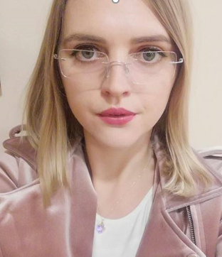
Ružica Višak, bacc. ing. agr.
- Gospodarska škola, Varaždin – Hotelijersko - turistički tehničar
- VGUK – Menadžment u poljoprivredi
  - 3 mjeseca na praksi u Sloveniji (Erasmus+ mobilnost studenata)
- VGUK - na Spec. dipl. str. studiju Menadžment u poljoprivredi – 5. godina
- Trenutno je na tromjesečnoj praksi u Sloveniji (Erasmus+ mobilnost studenata)

Slide 43
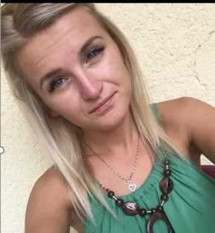
Jelena Šantek, bacc. ing. agr.
- Prehrambeno tehnološka škola Zagreb - Prehrambeni tehničar
- VGUK – Menadžment u poljoprivredi
- VGUK - na Spec. dipl. str. studiju Menadžment u poljoprivredi – 5. godina

Slide 44
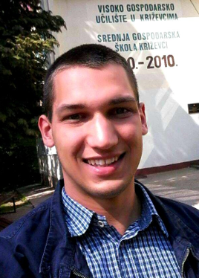
Tomislav Heged, bacc. ing. agr.
- Ekonomska i birotehnička škola, Bjelovar – Upravni referent
- VGUK – Menadžment u poljoprivredi
- VGUK - na Spec. dipl. str. studiju Menadžment u poljoprivredi – 5. godina

Slide 45
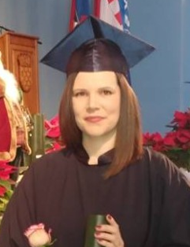
Tamara Belak Ivanec, bacc. ing. agr.
- Opća gimnazija, Đurđevac
- VGUK – Bilinogojstvo
  3 mjeseca na praksi u Mađarskoj (STEP projekt)
- Zaposlena: urednica na Podravskom radiju, Đurđevac
- VGUK - na Spec. dipl. str. studiju Održiva i ekološka poljoprivreda – 4. godina

Slide 46
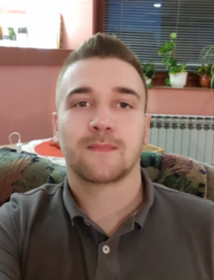
Filip Rutić, bacc. ing. agr.
- Srednja škola „Arboretum Opeka” Marčan – Poljoprivredni tehničar - opći
- VGUK – Bilinogojstvo
- Agronomski fakultet Zg – Agroekologija - 4. godina

Slide 47
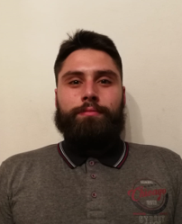
Stjepan Škrljak, bacc. ing. agr.
- Poljoprivredna (Agronomska) škola Zagreb– Poljoprivredni tehničar - vrtlar
- VGUK – Bilinogojstvo
- 3 mjeseca na praksi u Njemačkoj (Erasmus+ mobilnost studenata)
- Agronomski fakultet Zg - Povrćarstvo - 4. godina

Slide 48
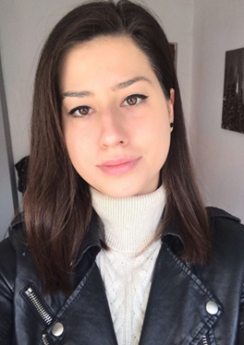
Dijana Čeh, bacc. ing. agr.
- Opća gimnazija, Križevci
- VGUK – Bilinogojstvo
- Agronomski fakultet Zg – Biljne znanosti 4. godina

Slide 49
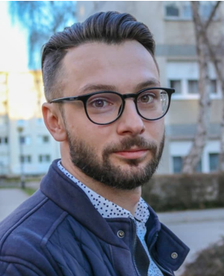
Bojan Smontara, bacc. ing. agr.
- Opća gimnazija, Koprivnica
- VGUK – Menadžment u poljoprivredi
- 3 mjeseca na praksi u Portugalu (Erasmus+ mobilnost studenata)
- Agronomski fakultet Zg – Mehanizacija - 4. godina

Slide 50
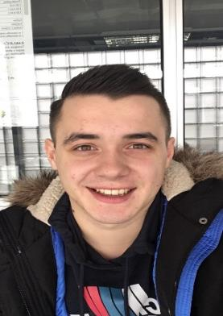
Jurica Krznar, bacc. ing. agr.
- Tehnička škola, Čakovec – Tehničar za računalstvo
- VGUK – Bilinogojstvo
- Agronomski fakultet Zg – Biljne znanosti – 5. godina

Slide 51
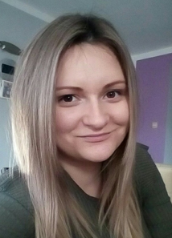
Adrijana Skec, bacc. ing. agr.
- Graditeljska škola Čakovec – web dizajner
- VGUK – Menadžment u poljoprivredi
- 3 mjeseca na praksi u Portugalu (Erasmus+ mobilnost studenata)
- Agronomski fakultet Zg – Ukrasno bilje – 5. godina

Slide 52
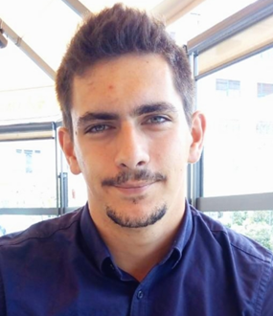
Domagoj Stančec, bacc. ing. agr.
- Ekonomska i birotehnička škola, Bjelovar – Ekonomist
- VGUK – Zootehnika
- 3 mjeseca na praksi u Velikoj Britaniji (Erasmus+ mobilnost studenata)
- Agronomski fakultet Zg – Hranidba životinja i hrana – 5. godina

Slide 53
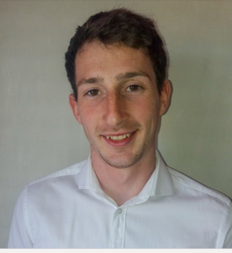
Rudolf Kralj, bacc. ing. agr.
- Opća gimnazija, Križevci
- VGUK – Menadžment u poljoprivredi
- Agronomski fakultet Zg – Biljne znanosti – 5. godina

Slide 54
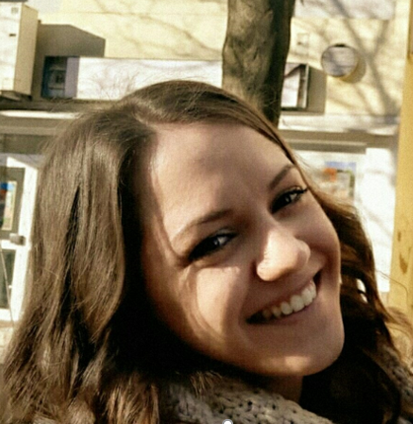
Martina Jajić, bacc. ing. agr.
- Srednja škola I.Š. Ivanić grad – Komercijalist
- VGUK – Bilinogojstvo
- Agronomski fakultet Zg – Povrćarstvo – 5. godina

Slide 55

Josipa Pavleković, bacc. ing. agr.
- Opća gimnazija, Križevci
- VGUK – Menadžment u poljoprivredi
- Agronomski fakultet Zg – Biljne znanosti – 5. godina

Slide 56

Lucija Kereša, bacc. ing. agr.
- Poljoprivredna (Agronomska) škola, Zagreb – Poljoprivredni tehničar - vrtlar
- VGUK – Bilinogojstvo
- 3 mjeseca na praksi u Portugalu (Erasmus+ mobilnost studenata)
- Fakultet agrobiotehničkih znanosti Os – Povrćarstvo i cvjećarstvo – 5. godina

Slide 57

Kristina Benčak, mag. ing. agr.
- Srednja gospodarska škola Križevci - Poljoprivredni tehničar - opći
- VGUK – Bilinogojstvo
- Agronomski fakultet Zagreb – Agroekologija
- diplomirala krajem 2018.

Slide 58

Nikola Grčić, mag. ing. agr.
- Opća gimnazija Đurđevac
- VGUK – Bilinogojstvo
- Agronomski fakultet Zagreb – Ekološka poljoprivreda i agroturizam
- Zaposlen: tvrtka Agronom d.o.o.
- Trenutno privodi kraju doktorski studij AgriChains iz područja biotehnologije i bioaktivnosti ljekovitog i aromatičnog bilja (eksperimentalni dio proveden u Portugalu i Njemačkoj)

Slide 59

Mihaela Šatvar, mag. ing. agr.
- Opća gimnazija Križevci
- VGUK – Bilinogojstvo
- 3 mjeseca na praksi u Sloveniji (Erasmus+ mobilnost studenata)
- Agronomski fakultet Zagreb – Fitomedicina
- Zaposlena: Agronomski fakultet Zg. Trenutno je na doktorskom studiju u Belgiji.

Slide 60
OSNOVNI PODACI O PREZENTACIJI
STUDENTI SU NAŠE BOGATSTVO
Materijal za prezentaciju prikupila i prezentaciju izradila: dr. sc. Marcela Andreata-Koren
Dozvola za korištenje fotografija i podataka u ovu svrhu: fotografije i podatke slali su sami sudionici na adresu autorice prezentacije.

